Slide 1
호텔 예약 사이트 리뷰 분석을 통한
고객 맞춤형 호텔 추천 시스템
강남 지역

Slide 2
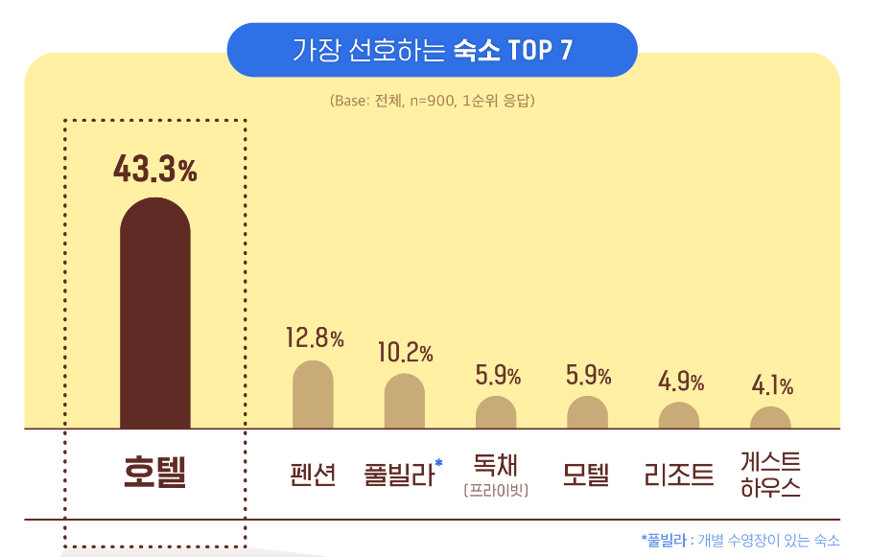
01 주제 선정 배경
‘MZ세대’가 선호하는 여행숙소는 호텔 〮〮〮 중요하게 여기는 포인트는?
안전하고 깨끗하며 비교적
위생적인 시스템을 갖춘 호텔을 선호
고객이 숙소를 결정할 때
가장 중요하게 고려하는 요인들을
조사하여 알맞게 호텔 추천

Slide 3
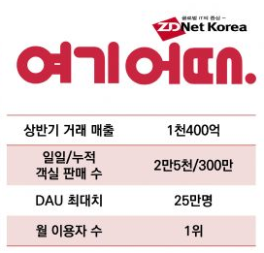
01 주제 선정 배경
여행예약사이트 이용률 1위 플랫폼
‘여기어때’ 선정
호텔 숙박 만족도 조사를 위해
호텔 리뷰 데이터를 기반으로 고객맞춤형
호텔 추천 시스템 개발

Slide 4






02 분석 개요
분석 목표
사용자 리뷰를 기반으로 호텔을 평가하여 호텔 이용자별 선호에 맞춘 호텔 추천
분석 채널
분석 도구
분석 채널

